Slide 1
Würzburg Ausflug
03.10 bis 06.10.24

Slide 2
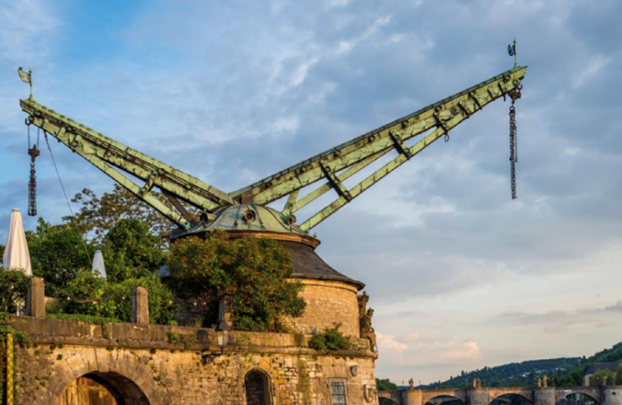
Donnerstag 03.10.2024
Abreise um 8 Uhr ab Lehenweiler mit Bus Fa. Hassler
Frühstücks-Stopp mit Besichtigung Dinkelsbühl (Fachwerkstadt)
Nachmittag Ankunft im Hotel Weißes Lamm in Veitshöchheim
Abendessen in Würzburg „Alter Kranen“

Slide 3
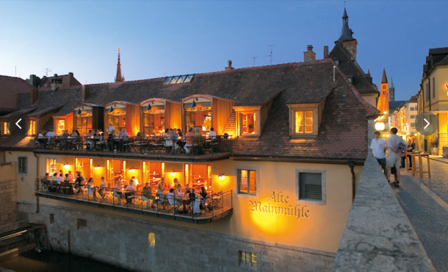
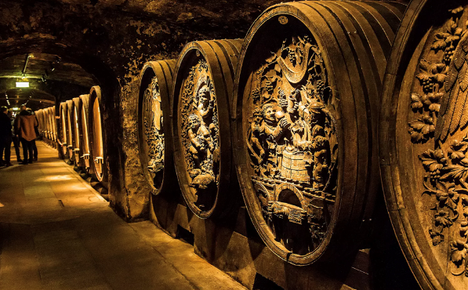
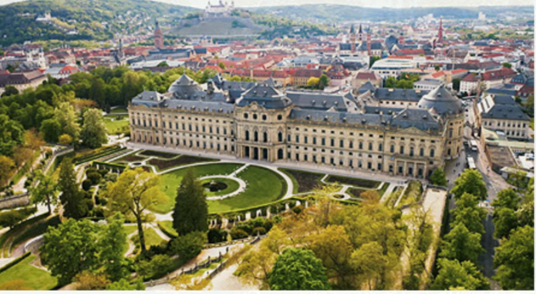
Freitag 04.10.2024
Rokokogarten in Veitshöchheim
Anlegestelle für Schifffahrt nach Würzburg (45min.)
Besuch von Sehenswürdigkeiten Würzburg
Weinprobe Juliusspital ab 17:00 Uhr
Abendessen in Würzburg „Alte Mainmühle“

Slide 4
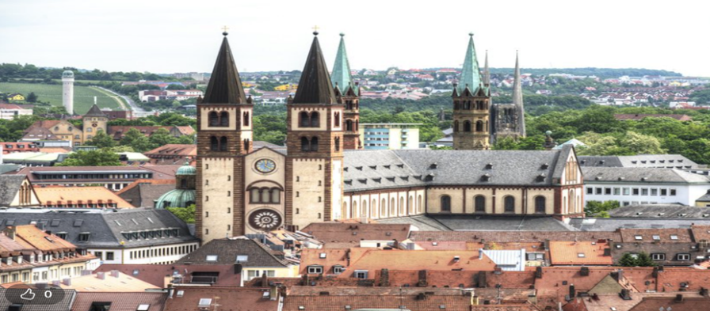
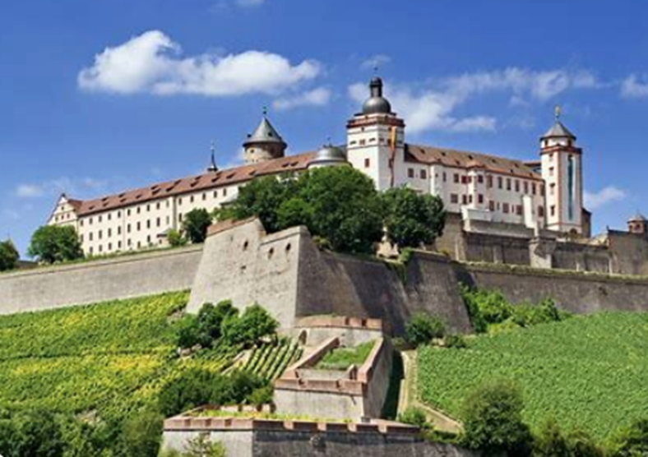
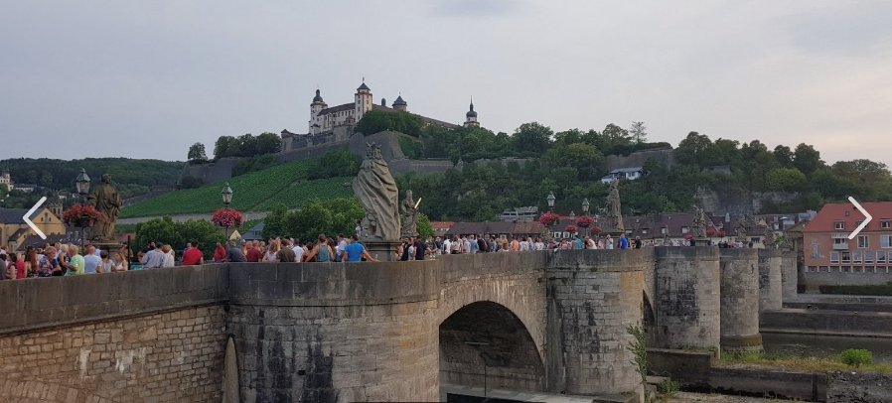
Samstag 05.10.2024
Festung Marienburg
Shopping in Würzburg
Abendessen im Hotel

Slide 5
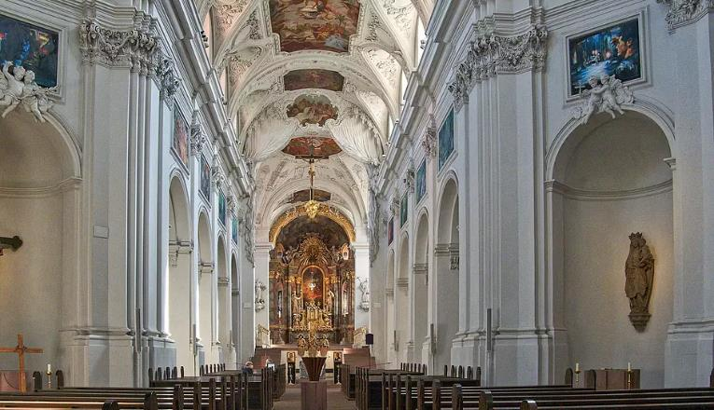
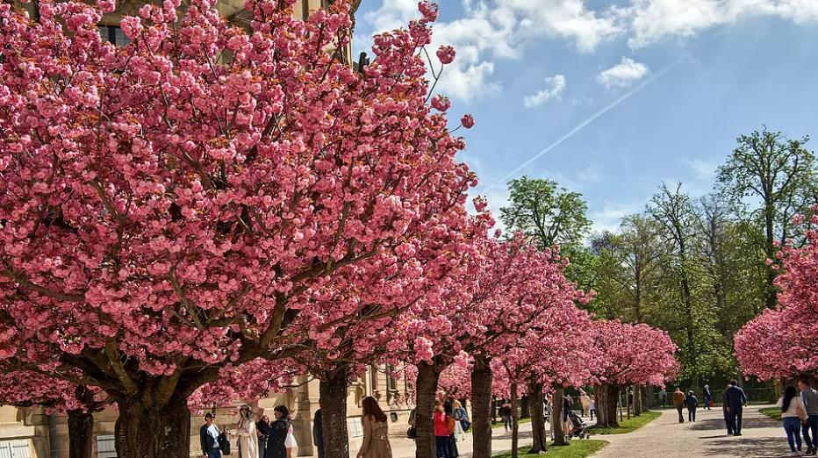
Sonstiges:
Orgelkonzert im Dom 12:00 – 12:30 Uhr
Wochenmarkt Freitag und Samstag
Kneipentour am Abend z.B. Sanderstraße

Slide 6
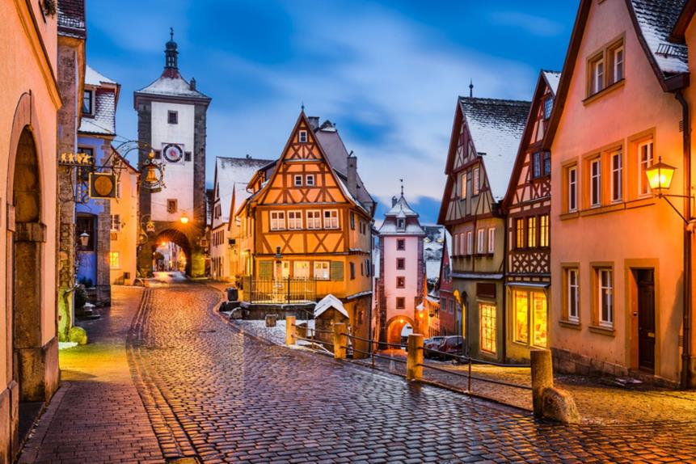
Sonntag 06.10.2024
Rückfahrt nach Frühstück im Hotel
Zwischenstopp in Rothenburg ob der Tauber Plönlein mit Kriminalmuseum oder Weihnachtsmuseum
Ankunft Lehenweiler 18Uhr
Kosten
475,- EURO p.P. im DZ

